Slide 1
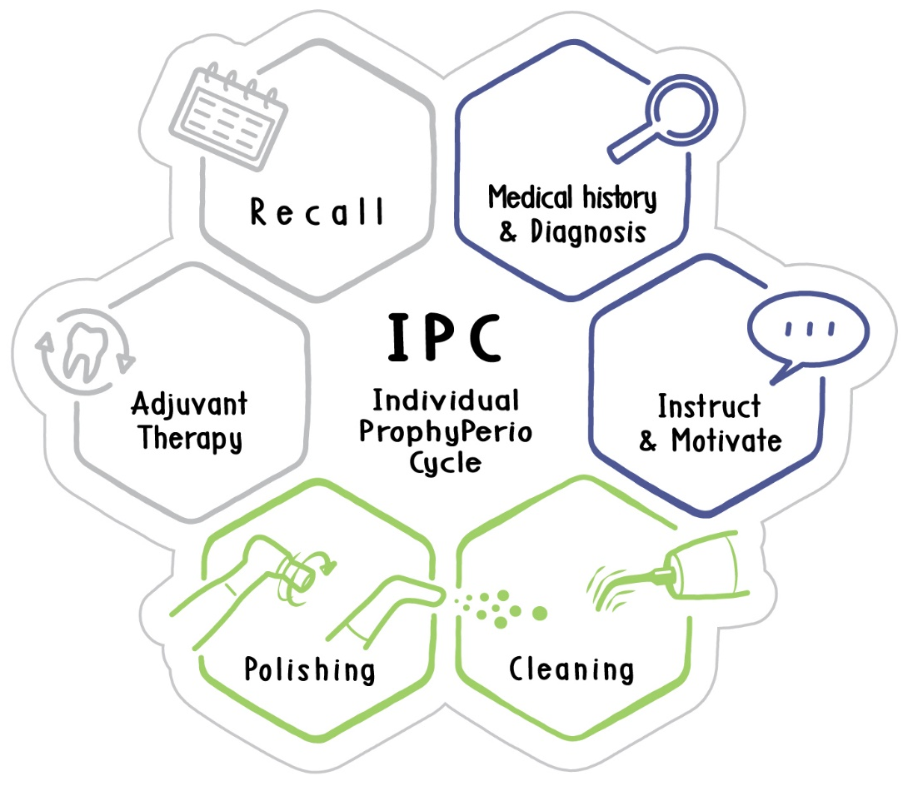
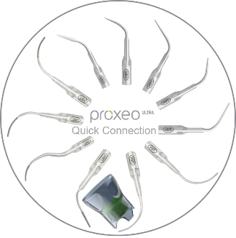
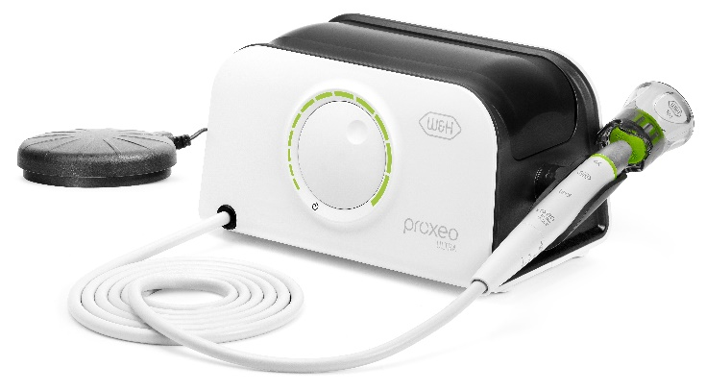


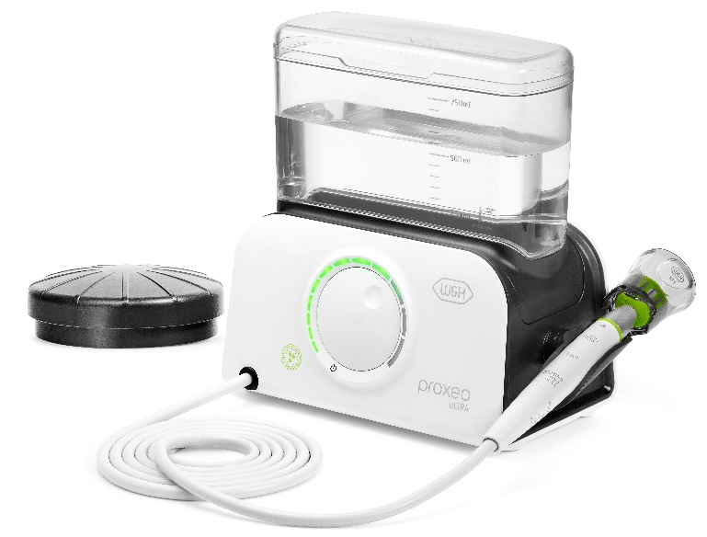
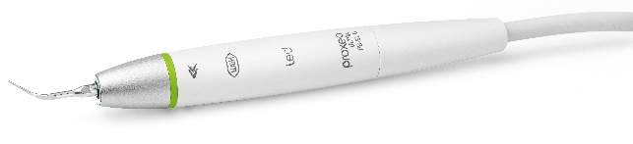

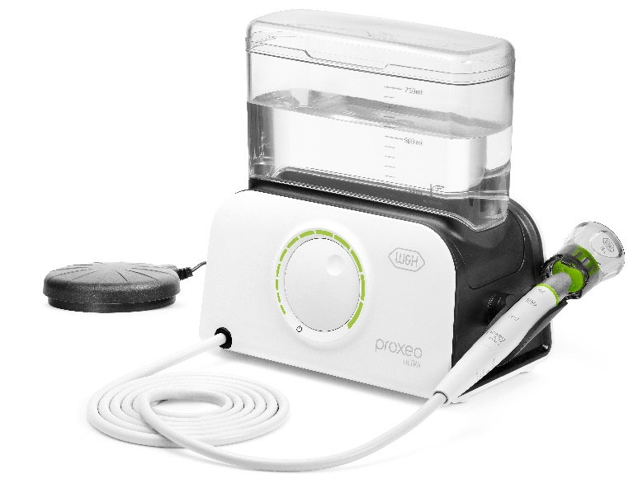

Slide 2
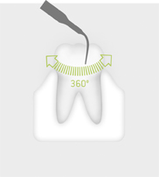
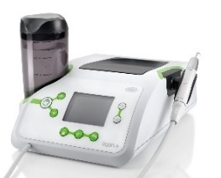
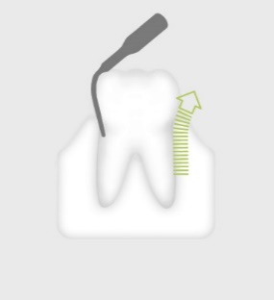
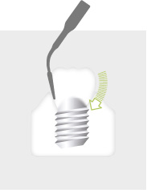
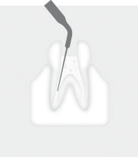
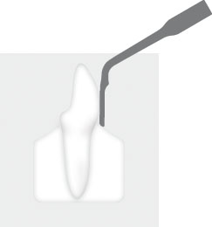
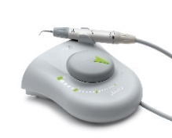
Ассортимент насадок
Профилактика
Пародонтология
Уход за имплантатом
Эндодонтия
Реставрация

Slide 3
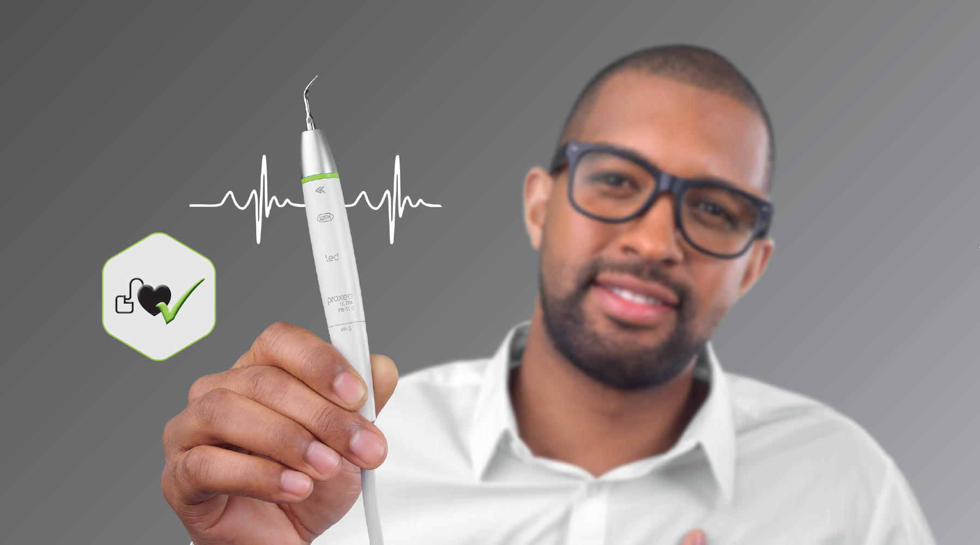
Уникальность пьезоскалеров
Совместимость с кардиостимуляторами (Graz University)

Slide 4
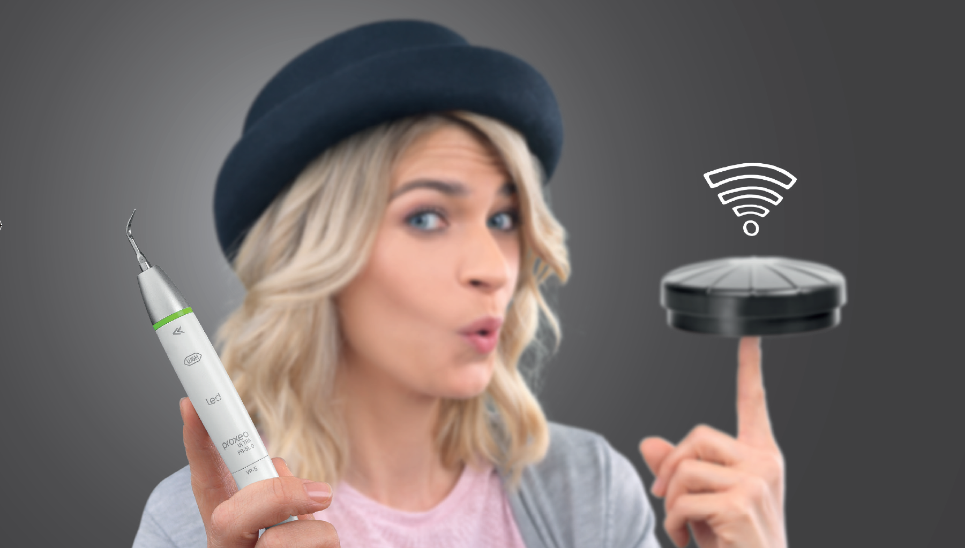
Свобода движений с беспроводной педалью (PB-530)

Slide 5
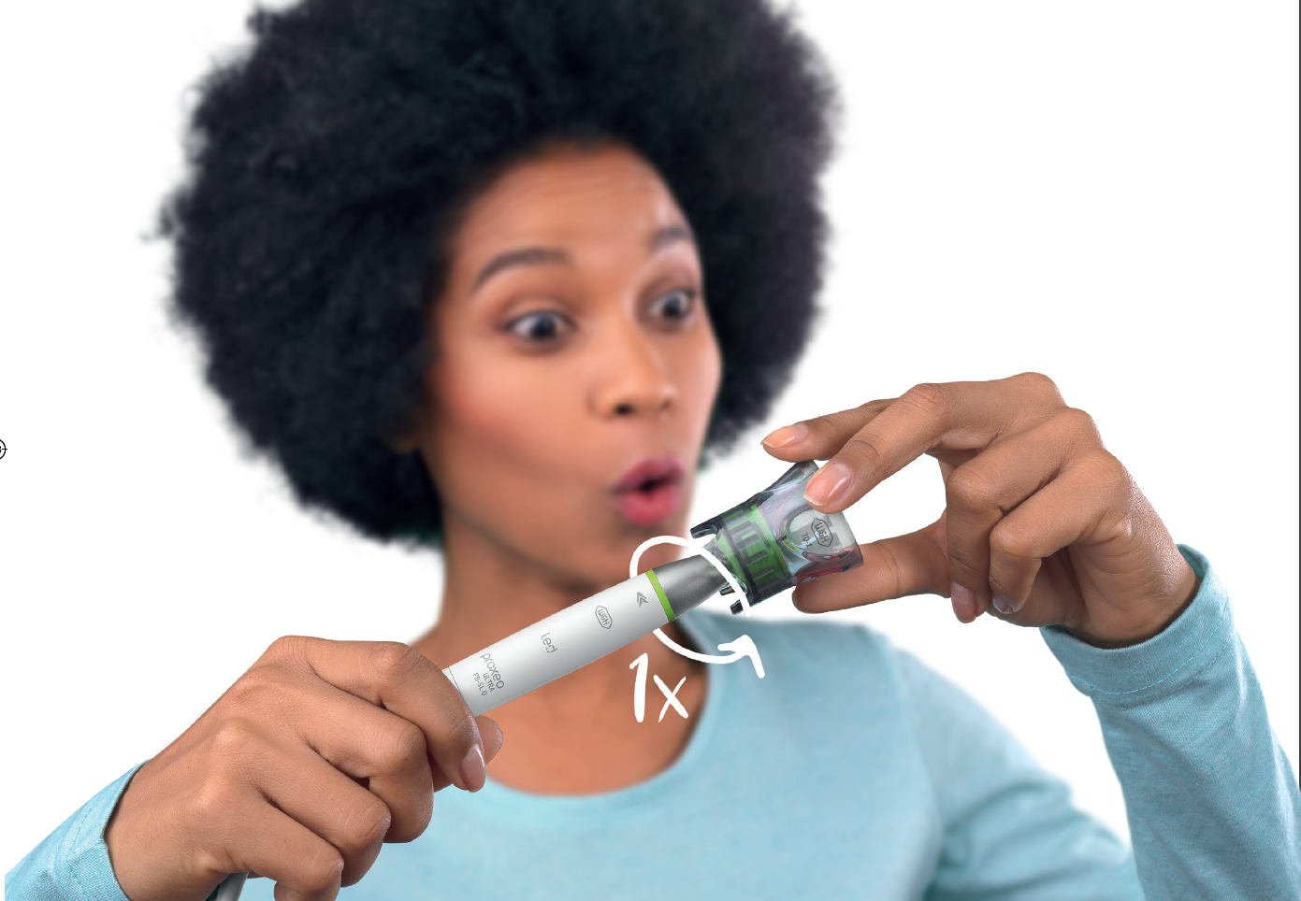
Гигиенисты…
…любят быстрое соединение Q-link

Slide 6
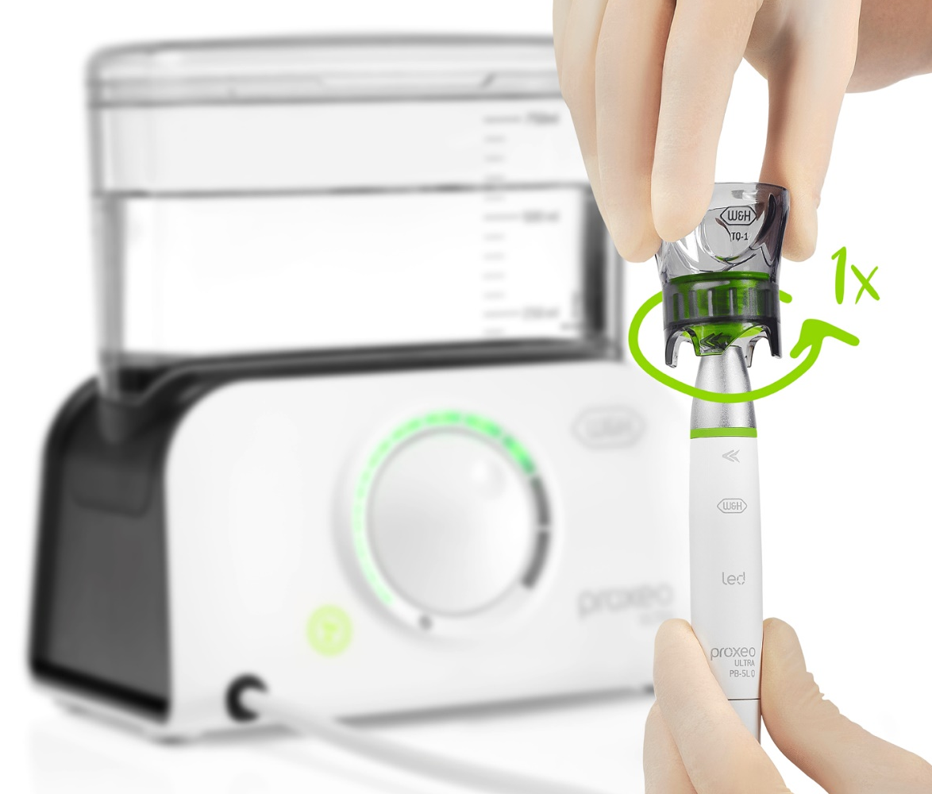
Сверхбыстрая смена насадок

Slide 7
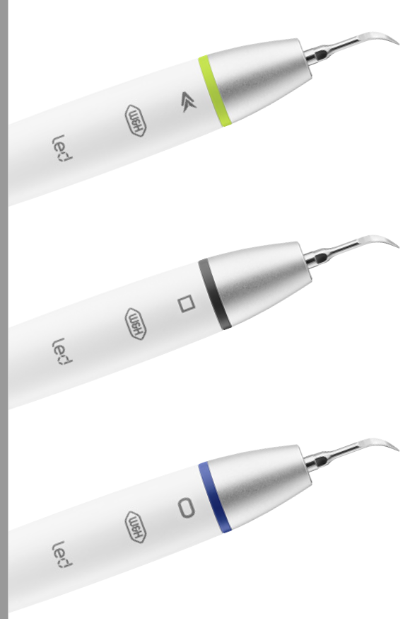


3 различные системы соединения насадок
1UQ, 2UQ, 1PQ,…
1U, 2U, 1P,…
1US, 2US, 1PS
W&H/EMS/Mectron
W&H/Satelec/NSK

Slide 8

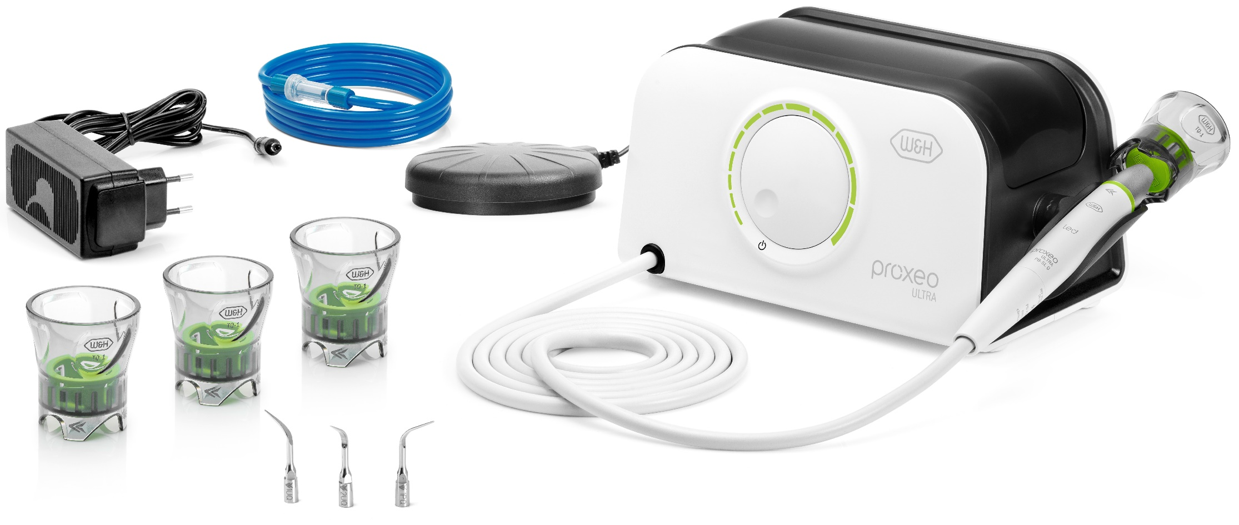
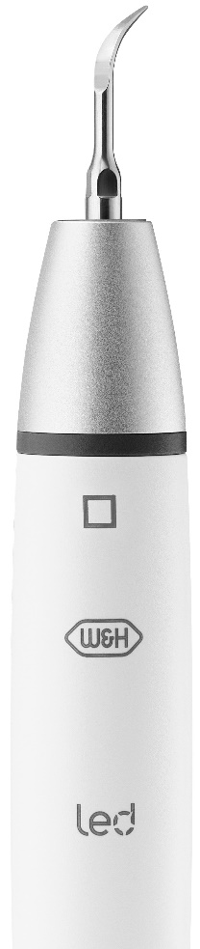
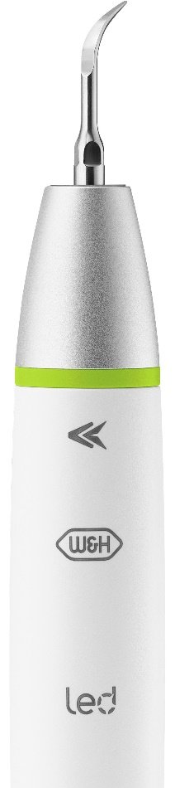
Proxeo Ultra PB-510
Компактный, простой в обращении

Slide 9
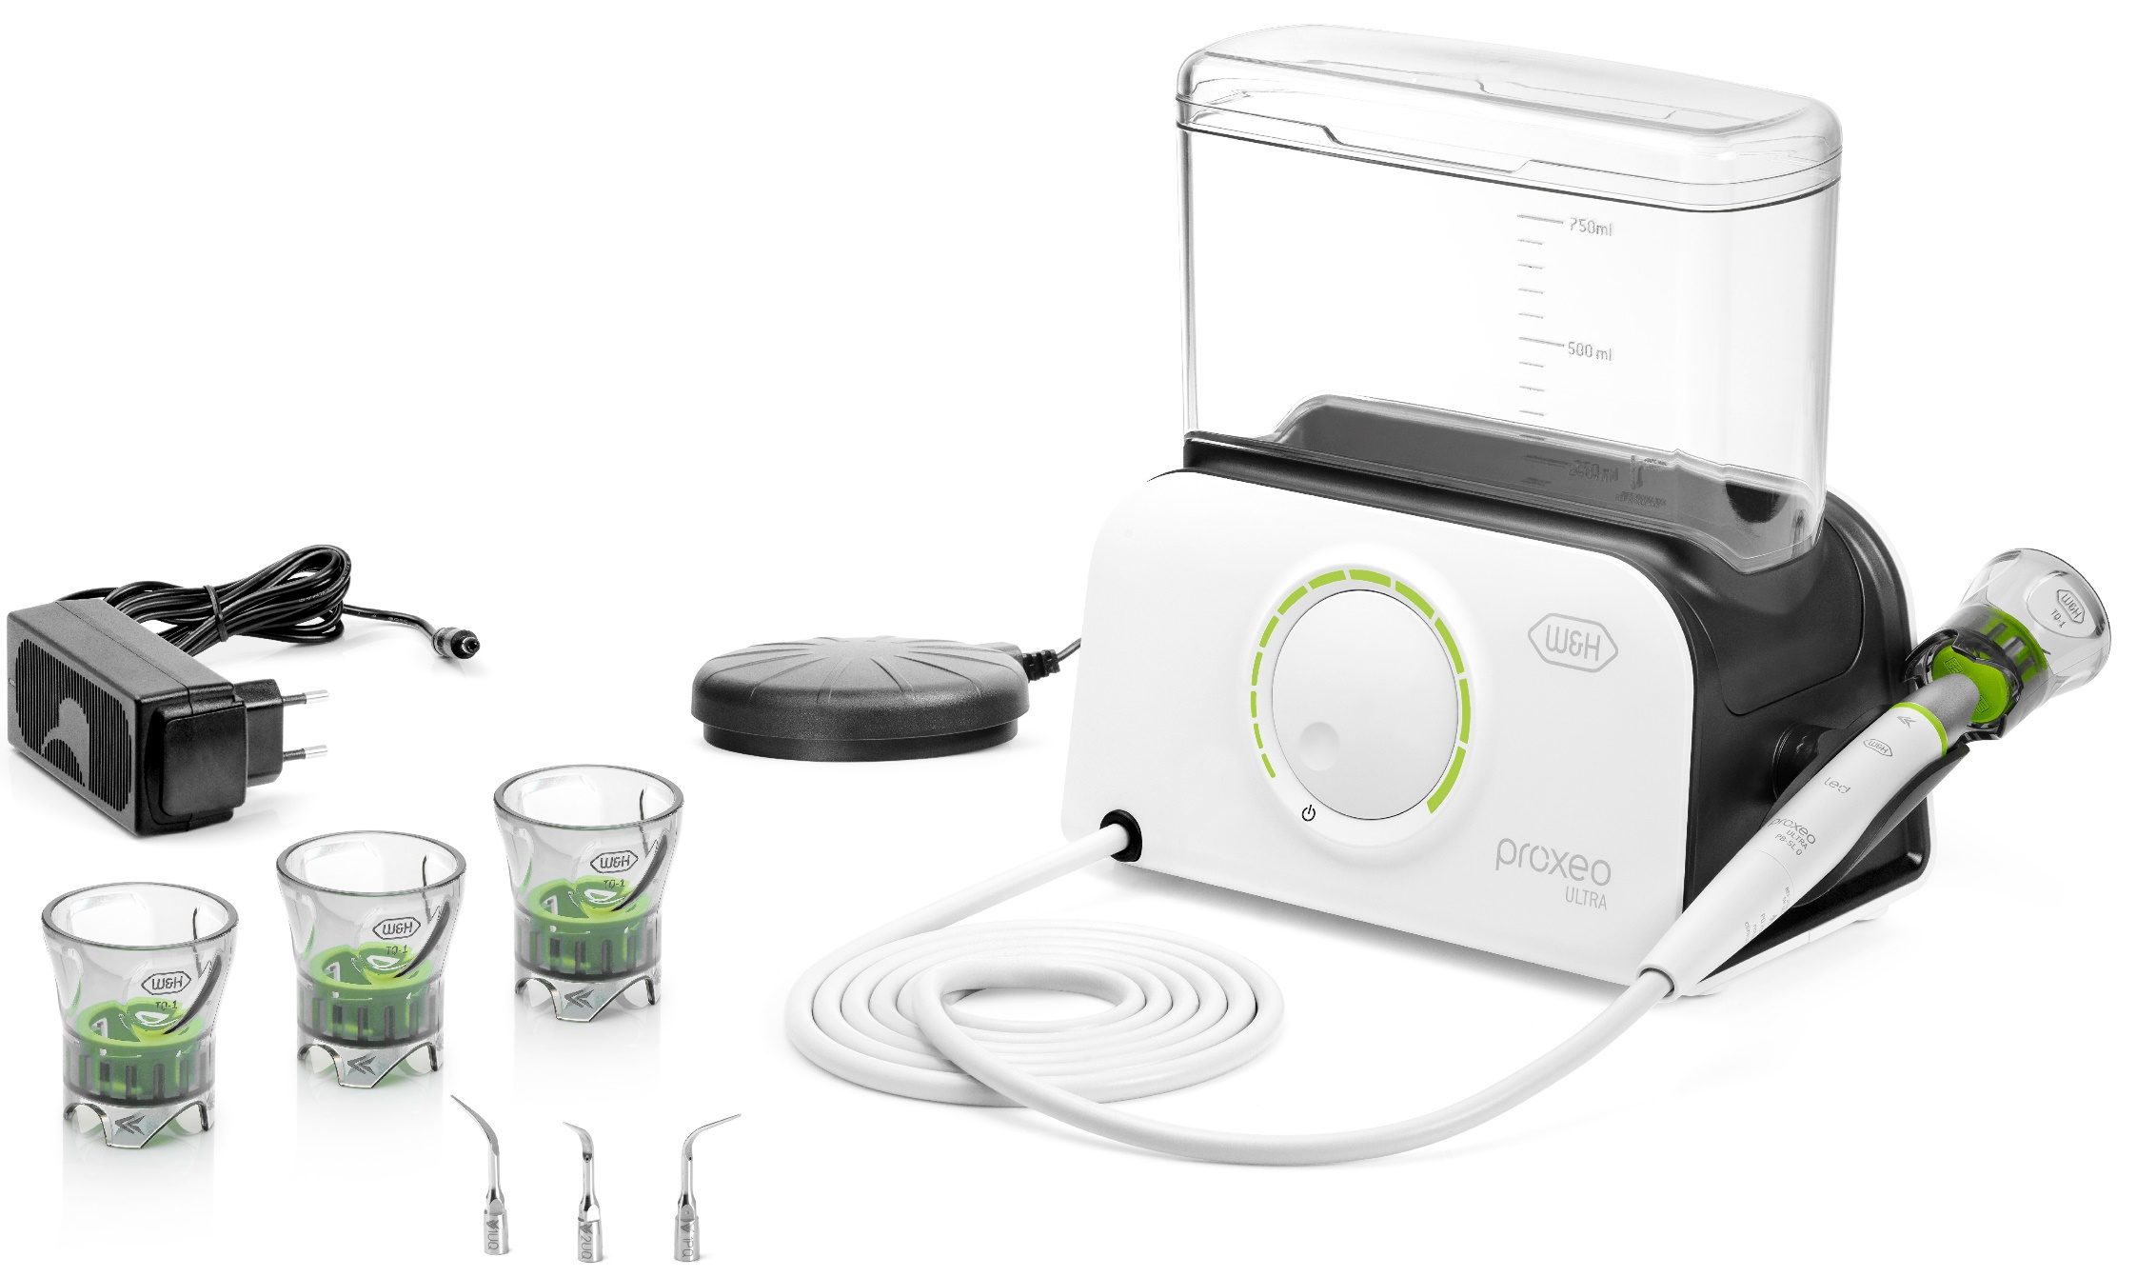
Proxeo Ultra PB-520
750 ml резервуар
Компактный, простой в обращении

Slide 10
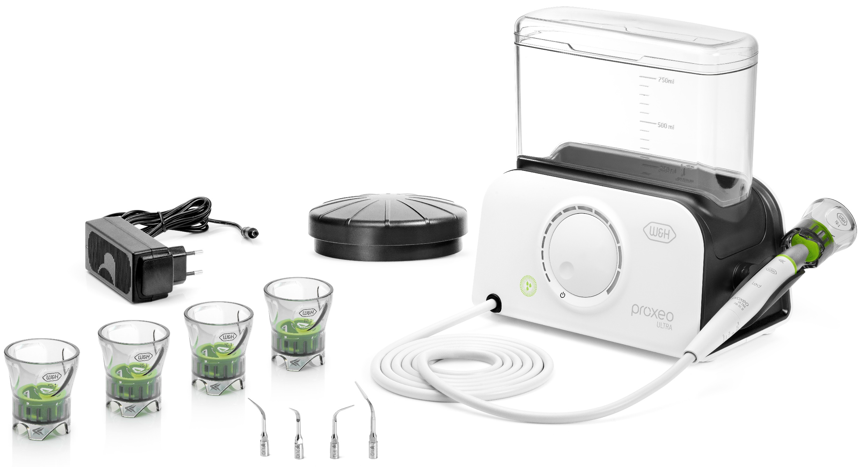
Proxeo Ultra PB-530
750 ml резервуар с датчиком уровня воды
Программа очистки
Беспроводная педаль

Slide 11

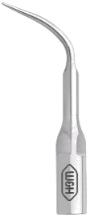
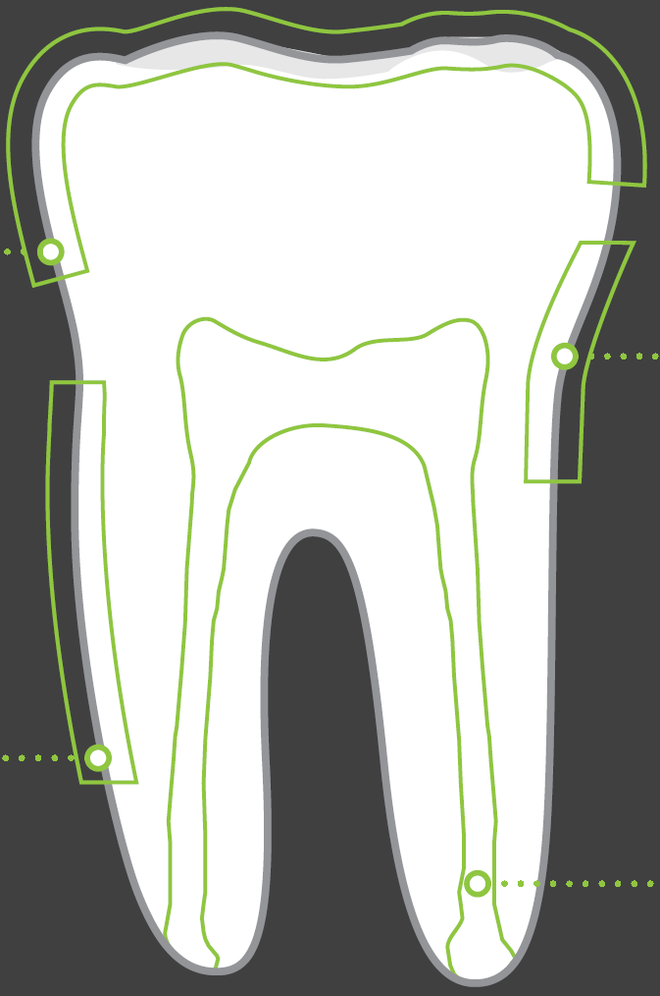

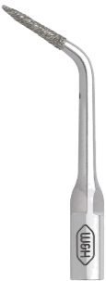
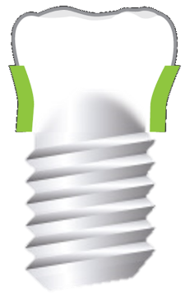
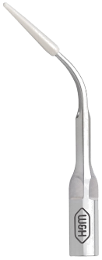
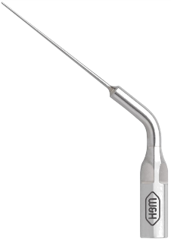


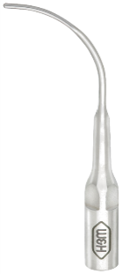
Ассортимент насадок
Scaling
Restoration
Implant
Endo
Paro

Slide 12
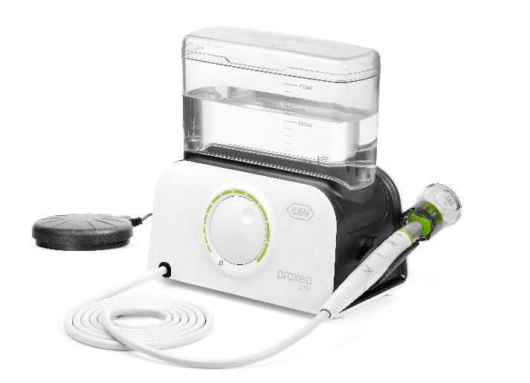
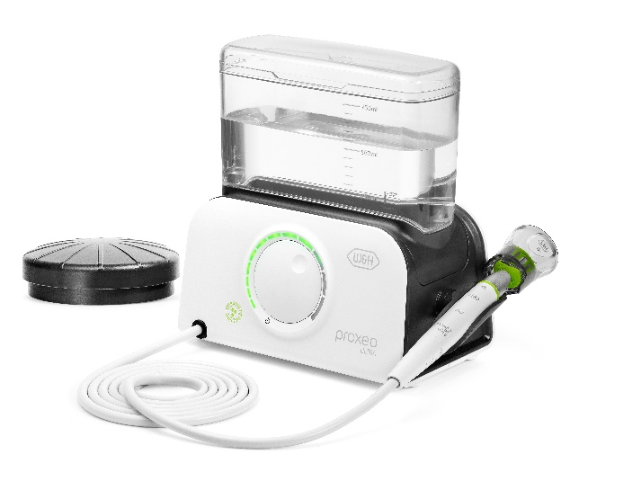
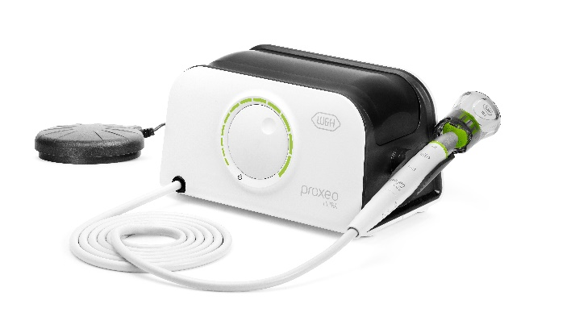
Proxeo ULTRA | PB-510 | PB-520 | PB-530
Тонкий наконечник с LED | X | X | X
с быстрым соединением насадок | X | X | X
Программа полоскания | X | X | X
Программа очистки |  |  | X
Подключение подачи воды | X
Резервуар |  | X (750ml) | X (750ml)
с датчиком уровня воды |  |  | X
Совместим с кардиостимулятором | X | X | X
Компактный, легкий в использовании | X | X | X
Педаль (проводная) | X | X
Педаль (беспроводная) |  |  | X

Slide 13
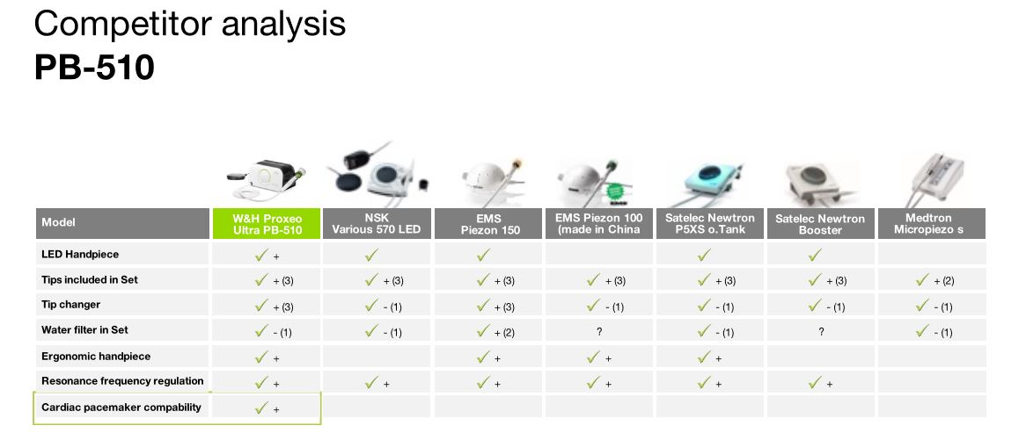

Slide 14
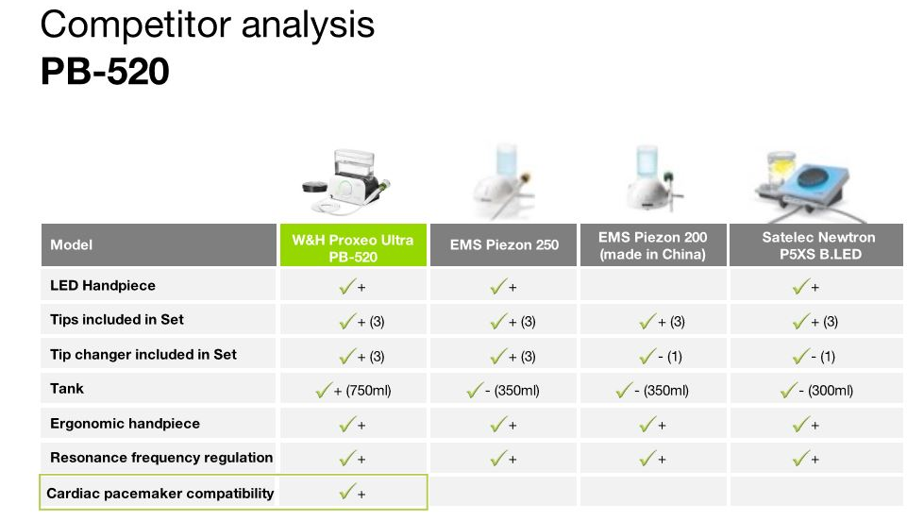

Slide 15
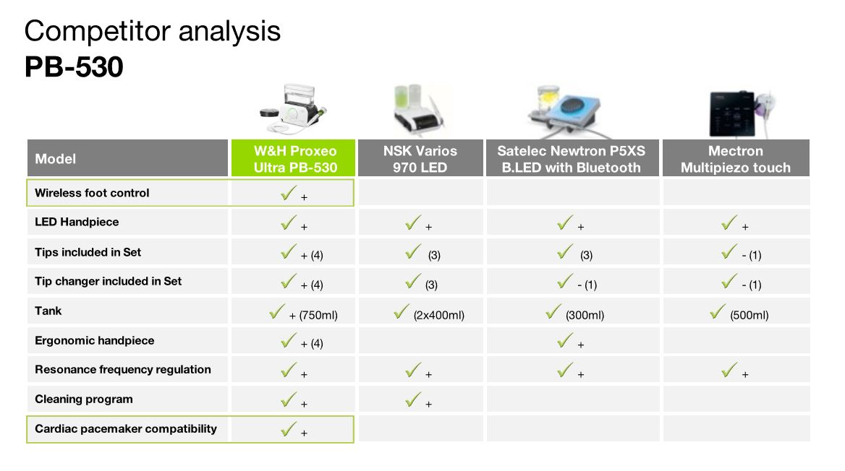

Slide 16


